Slide 1
2016 TSÜAB ÇALIŞTAYI Şeker Pancarı Alt Çalışma Grubu
Antalya, 22-23 Aralık 2016

Slide 2
2016 TSÜAB ÇALIŞTAYI Şeker Pancarı Alt Çalışma Grubu
Antalya, 22-23 Aralık 2016
Dr. Cenk Saraçoğlu - Başkan LİMAGRAİN
Dr. Muzaffer Adıyaman - Bşk. Yrd. SESVANDERHAVE TR
Emin Erdoğan - Raportör ALFA Tohum
Hanifi Sarı - Üye ALFA Tohum
Dr. M. Zafer Dirik - Üye DİRİK Dış Tic.
Aytuğ Sofuoğlu - Üye KWS
Ahmet Kulualp - Üye SYNGENTA

Slide 3
Dünya Şeker Üretimi
2015/2016
Şeker Pancarından 33 mly. ton ➔ %20
Şeker Kamışından 131 mly. ton ➔ %80
164 mly. Ton
Kaynak: TŞFAŞ Sektör Raporu 2015

Slide 4
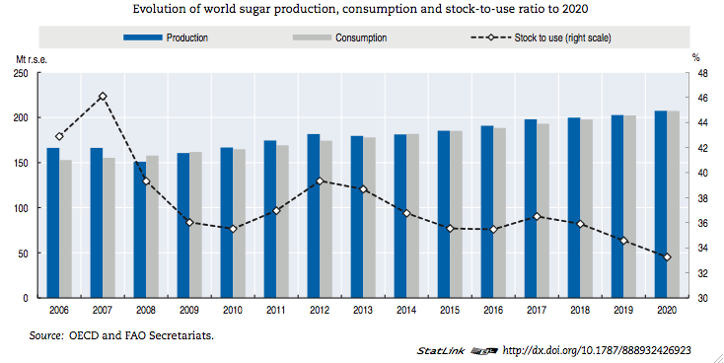
Dünya Şeker Üretimi

Slide 5
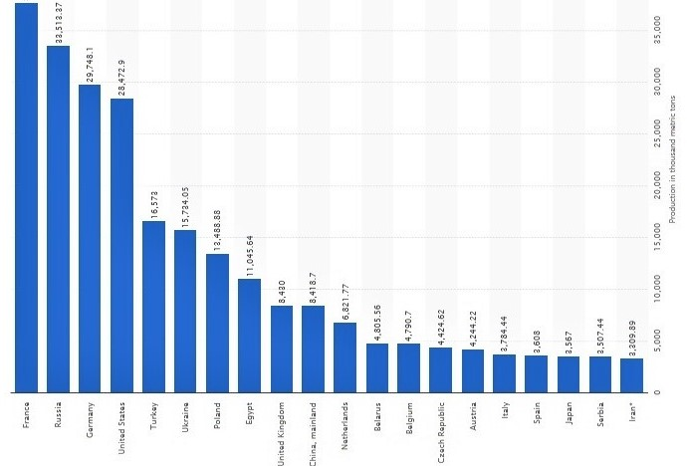
Dünya Şeker Pancarı Üretimi (1000 ton)
Kaynak: Statista 2016

Slide 6
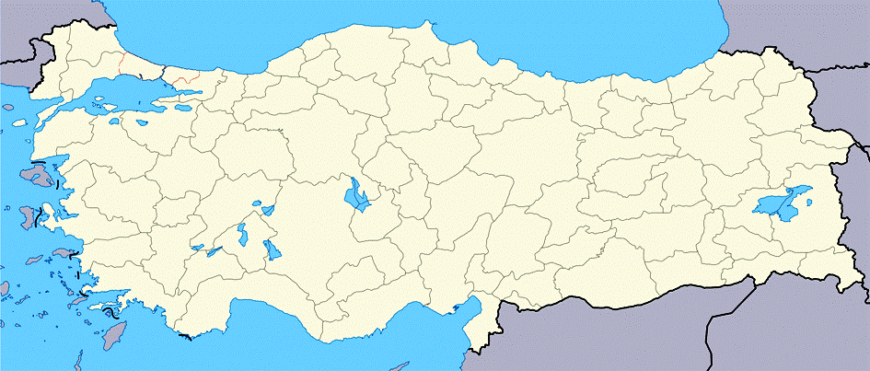
Türkiye Şeker Fabrikaları (33)
Karadeniz
Alpullu
Kastamonu
Carsamba
Amasya
Adapazarı
Corum
Turhal
Kars
Susurluk
Ankara
Yozgat
Erzurum
Eskisehir
Kirsehir
Erzincan
Agri
Kütahya
Bogazliyan
Afyon
Elazig
Mus
Uşak
Aksaray
Kayseri
Malatya
Ercis
Ilgın
Eregli
Bor
Elbistan
Burdur
Konya
Cumra
Akdeniz
Kooperatif Fabrikaları (5)
Türk Şeker (25)
Özel Fabrikalar (3)

Slide 7
Türkiye Şeker Pancarı Üretimi
Şeker Kotaları (19.04.2001/4634 sayılı Şeker Kanunu)
Üretim Planlaması (İç Tüketim + Güvenlik Stoğu)
%100 Yeterlilik
 | 12/13 1000 t | 13/14 1000 t | 14/15 1000 t | 15/16 1000 t | 16/17 1000 t
Pancar Şekeri (A+B) | 2.288 | 2.282 | 2.328 | 2.318 | 2.504
NBŞ (%10) | 244 | 244 | 250 | 250 | 265
Toplam | 2.532 | 2.526 | 2.578 | 2.568 | 2.769
Kaynak: Şeker Kurumu Faaliyet Raporu 2015

Slide 8
Türkiye Şeker Pancarı Üretimi
Pancar Şekeri Kotaları 16/17
 | Fabrika Sayısı | A+B 1000 t | %
Türk Şeker | 25 | 1.430 | 57,1
Pancar Koop. Fabrikaları | 5 | 868 | 34,7
Özel Şeker Fabrikaları | 3 | 206 | 8,2
Toplam | 33 | 2.504
Kaynak: Şeker Kurumu

Slide 9
Türkiye Şeker Pancarı Üretimi
Kaynak: Şeker Kurumu
Kaynak: Şeker Kurumu

Slide 10
Şeker Pancarı Tohumculuğu
Tohum Islah ve Üretme A.Ş. ➔ 1956
OECD sisteminde ilk tür ➔ 1968
Sözleşmeli Üretim
%100 Sertifikalı tohumluk
6 Tohum Şirketi (2016)
Tescilli Çeşit Sayısı (Nisan/2016)➔ 100

Slide 11
Şeker Pancarı Tohumculuğu
Kaynak: BÜGEM

Slide 12
SERTİFİKALI TOHUMLUK ÜRETİMİ
Belli iklim istekleri bulunan ş.pancarı tohumu Türkiye’de Amasya (40N), Bolu (40N) ve Bursa (40N) İllerinin bazı bölgelerinde yapılabilmektedir.
Fide ve üretimi ve fidelerin tohum üretilecek tarlalara dikilmeleri 2 farklı dönemde yapılmaktadır.
Tohum üretimi 2 yıl içinde tamamlanmaktadır.
Dikim Dönemi | Fide Üretimi için Ekim | Fide Hasadı ve Dikimi | Tohum Hasadı
Sonbahar | Nisan - Mayıs (1. Yıl) | Ekim – Kasım (1. Yıl) | Temmuz (2. Yıl)
İkbahar | Ağus.- Eylül (1. Yıl) | Şubat – Mart (2. Yıl) | Temmuz (2. Yıl)

Slide 13
SERTİFİKALI TOHUMLUK ÜRETİMİ SORUNLAR VE ÇÖZÜM ÖNERİLERİ
SERTİFİKALI TOHUMLUK ÜRETİM SORUNLARI:
Bitki Pasaportu alımında gecikme olduğunda üretilen fidelerin dikimi geciktiğinde verim ve kalite kaybı ortaya çıkmaması için zamanında alınabilmelidir.
Üretim alanları yetersiz olduğunda planlanan üretim programı gerçekleşmemektedir. TİGEM gibi kamu arazilerinin kullanımı sağlanalıdır.
Yıllardır tohum üretimi yapan tecrübeli sözleşmeli üreticiler düşük verim aldıklarında ve zarar ettiklerinde tohum üretimini bırakmaktadırlar. Devamlılığın sağlanması için sözleşmeli tohum üreticileri desteklenmelidir.

Slide 14
SERTİFİKALI TOHUMLUK ÜRETİMİ SORUNLAR VE ÇÖZÜM ÖNERİLERİ
SERTİFİKALI TOHUMLUK ÜRETİM SORUNLARI:
İklime bağlı üretim risklerinden tohum şirketleri de zarar görmekte ve bu nedenlerle eksik üretilen tohum miktarlarını ithalat yolu ile karşılamak zorunda kalmaktadırlar. Tohum Üreticisi Şirketler de desteklenmelidir.
Tarım Sigortaları: Dolu sigortası, tohumların tarlada 7-10 gün kuruma dönemini de kapsamalıdır.
Tohum Fabrikalarının kurulması için yüksek maliyetli yatırımlara gereksinim vardır. Tohum Şirketleri Sanayi Kuruluşlarına sağlanan desteklerden yararlanmalıdır.

Slide 15
SERTİFİKALI TOHUMLUK ÜRETİMİ SORUNLAR VE ÇÖZÜM ÖNERİLERİ
TESCİL VE SERTİFİKALANDIRMAYA İLİŞKİN SORUNLAR:
Tescil toplantıları Nisan yerine Ocak ayında yapılabilir.
Tescil Denemelerinde, Şeker Enstitüsüne belirlenen ücretin dışında ödeme yapılması gözden geçirilmelidir.
Tescil başvurularında Yurtdışından istenen FYD raporu ve Çeşit Özelliklerinin elektronik ortamda gönderilmeli ve bu belgeler geçerli sayılmalıdır.
OECD sertifikalarının, analizler tamamlandıktan sonra gecikilmeden alınması sağlanmalıdır.

Slide 16
SERTİFİKALI TOHUMLUK ÜRETİMİ SORUNLAR VE ÇÖZÜM ÖNERİLERİ
İTHALATA İLİŞKİN SORUNLAR:
Tohum ithalatında istenen hastalık analizlei bakımından farklılıklar olabilmekte ve ithalat süresi uzamaktadır. Teknik yönden yapılması zorunlu olmayan analizler yapılmayabilir.
Tohum ithalatında GDO analizleri ücretleri yüksektir. Ücretler gözden geçirilmeli ve pratik çözümler bulunmalıdır.
Tohumluk İthalatı Uygulama Genelgeleri daha erken açıklanmalıdır.

Slide 17
SERTİFİKALI TOHUMLUK ÜRETİMİ SORUNLAR VE ÇÖZÜM ÖNERİLERİ
DAĞITIM VE PAZARLAMA SORUNLARI:
Kayıt dışı tohum satışları:
Tohum üreticisi şirketlerin bilgisi dışında gerçekleşen illegal tohum satışları nedeniyle şirketler 5553 sayılı Tohumculuk Kanunu 12. Maddesince cezai yükümlülüklerle karşılaşmaktadırlar.
Bayi ve Kooperatifler kayıt dışı tohum satışlarından olumsuz yönde etkilenmektedir.

Slide 18
SERTİFİKALI TOHUMLUK ÜRETİMİ SORUNLAR VE ÇÖZÜM ÖNERİLERİ
DAĞITIM VE PAZARLAMA SORUNLARI:
Çözüm:
Tohum Firmaları tarafından yapılan bu tip şikayetler doğrudan TSÜAB’a yöneltilmeli ve kanuni takibatın yapılması için TSÜAB tarafından girişimde bulunulmalıdır.
Bakanlık ve Tarım İl Müdürlükleri tohum piyasası denetimlerini artırmalı ve etkili bir şekilde devam ettirmelidir.
Bayilerde kalan tohumların sertifika temini ve tohum şirketinin sertifika yenileme sorunu çözülmelidir.
Bayilik belgesi olmayan yerlerde tohumluklarımızın satışının Bakanlığın alacağı etkili tedbirler ile engellenmesi mutlaka gereklidir.

Slide 19
SERTİFİKALI TOHUMLUK ÜRETİMİ SORUNLAR VE ÇÖZÜM ÖNERİLERİ
DAĞITIM VE PAZARLAMA SORUNLARI:
Nişasta Bazlı Şeker (NBŞ) Kotaları:
NBŞ kotalarının arttırılması Pancar şekeri kotalarını azaltmaktadır. Pancar Şekeri üretim miktarlarının azaltılması Şeker Fabrikalarının yanı sıra, şeker pancarı tohum sektörünü de olumsuz etkileyecektir.
Çözüm: Kamu oyunda tartışılan bu konuda kamu oyunu bilgilendirme çalışmaları yapılabilir.

